Slide 1


Доклад к Коллегии Россельхознадзора
Докладчик: Мелано Ю.В.
март, 2015 год
«Работа Россельхознадзора
по информационному освещению деятельности»

Slide 2
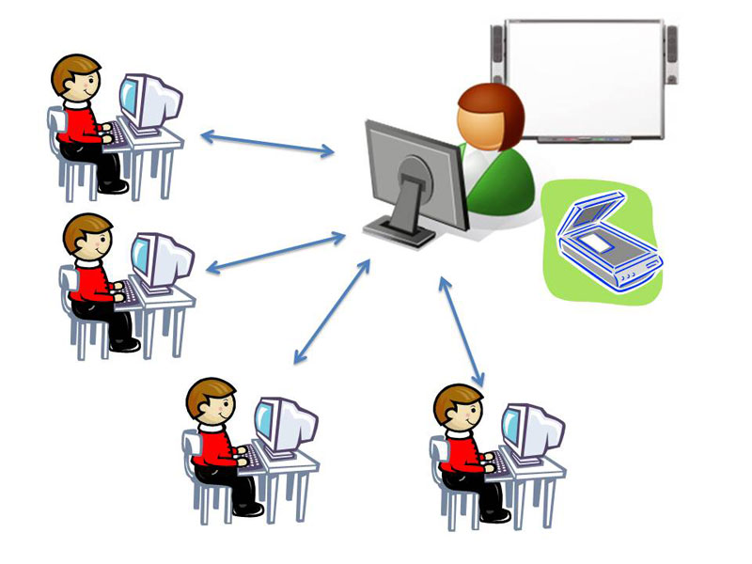
Новшества
Видеоконференции Россельхознадзора:
Участники:
Центральный аппарат + эксперты СМИ
Специалисты ТУ
и ФГБУ по работе с прессой
Инспекторы

Slide 3

Новшества
Видеоконференции Россельхознадзора:
Темы для обсуждения:
Проблемные аспекты в работе с прессой
Правила заполнения отчетности по работе со СМИ
Правильность написания пресс-релизов
Основы видео- и фотосъемок

Slide 4


Работа ТУ и ФГБУ с прессой и официальными сайтами
Публикаций в СМИ
128 919
Релизов на сайтах
55 382
2х
В среднем каждый наш пресс-релиз взяли 2 СМИ

Slide 5
Работа в Центральном ФО
№ | ТУ | Публикации в СМИ |  |  |  |  |  | Релизы на сайте
 |  | ВСЕГО | В ТОМ ЧИСЛЕ
 |  |  | Печать | Интернет СМИ | ТВ | Радио
1 | по Белгородской области | 2095 | 217 | 1527 | 72 | 279 |  | 756
2 | по Брянской и Смоленской обл. | 6597 | 80 | 6202 | 130 | 185 |  | 1075
3 | по Владимирской области | 1232 | 13 | 1204 | 10 | 5 |  | 478
4 | по Воронежской обл. | 3731 | 134 | 3209 | 36 | 352 |  | 692
5 | по Калужской области | 2017 | 92 | 1857 | 32 | 36 |  | 608
6 | по Костромской и Ивановской обл. | 1263 | 203 | 624 | 40 | 396 |  | 589
7 | по Липецкой области | 1191 | 33 | 1013 | 9 | 136 |  | 293
8 | по г.Москва, Московской и Тульской обл. | 5498 | 127 | 5300 | 44 | 27 |  | 1047
9 | по Орловской и Курской обл. | 6378 | 634 | 5123 | 244 | 377 |  | 1624
10 | по Рязанской и Тамбовской обл. | 1887 | 13 | 1837 | 27 | 10 |  | 788
11 | по Тверской и Псковской обл. | 2165 | 87 | 1962 | 39 | 77 |  | 986
12 | по Ярославской области | 2689 | 206 | 2318 | 39 | 126 |  | 570
 | ВСЕГО | 36743 | 1839 | 32176 | 722 | 2006 |  | 9506

Slide 6
Работа в Северо-Западном ФО
№ | ТУ | Публикации в СМИ |  |  |  |  |  | Релизы на сайте
 |  | ВСЕГО | В ТОМ ЧИСЛЕ
 |  |  | Печать | Интернет СМИ | ТВ | Радио
1 | по Вологодской области | 544 | 23 | 464 | 17 | 40 |  | 425
2 | по Калининградской области | 5670 | 354 | 4204 | 25 | 1087 |  | 1080
3 | по Р.Карелия, Архангельской обл. и Ненецкому АО | 1238 | 55 | 1131 | 30 | 22 |  | 515
4 | по Мурманской области | 604 | 31 | 445 | 33 | 95 |  | 420
5 | по Новгородской области | 136 | 32 | 100 | 4 | 0 |  | 458
6 | по Р.Коми | 191 | 17 | 128 | 26 | 20 |  | 307
7 | по г. Санкт-Петербургу и Ленинградской обл. | 3197 | 47 | 3066 | 69 | 15 |  | 634
 | ВСЕГО | 11580 | 559 | 9538 | 204 | 1279 |  | 3839

Slide 7
Работа в Южном ФО
№ | ТУ | Публикации в СМИ |  |  |  |  |  | Релизы на сайте
 |  | ВСЕГО | В ТОМ ЧИСЛЕ
 |  |  | Печать | Интернет СМИ | ТВ | Радио
1 | по Астраханской области | 167 | 51 | 77 | 32 | 7 |  | 388
2 | по Краснодарскому краю и Р.Адыгея | 1509 | 23 | 1410 | 37 | 39 |  | 917
3 | по Ростовской, Волгоградской областям и Р. Калмыкия | 9631 | 292 | 9045 | 99 | 195 |  | 1567
 | ВСЕГО | 11307 | 366 | 10532 | 168 | 241 |  | 2872

Slide 8
Работа в Северо-Кавказском ФО
№ | ТУ | Публикации в СМИ |  |  |  |  |  | Релизы на сайте
 |  | ВСЕГО | В ТОМ ЧИСЛЕ
 |  |  | Печать | Интернет СМИ | ТВ | Радио
1 | по Р.Дагестан | 507 | 40 | 168 | 11 | 288 |  | 1033
2 | по Кабардино-Балкарской Р. | 152 | 104 | 0 | 16 | 41 |  | 329
3 | по Р.Ингушетия | 192 | 24 | 108 | 60 | 0 |  | 200
4 | по Ставропольскому краю | 101 | 82 | 16 | 3 | 0 |  | 485
5 | по Чеченской Р. | 33 | 33 | 0 | 0 | 0 |  | 66
6 | по Карачаево-Черкесской Республике | 17 | 14 | 2 | 0 | 1 |  | 86
7 | по Р.С.Осетия-Алания | 184 | 26 | 158 | 0 | 0 |  | 194
 | ВСЕГО | 1195 | 323 | 452 | 90 | 330 |  | 2393

Slide 9
Работа в Приволжском ФО
№ | ТУ | Публикации в СМИ |  |  |  |  |  | Релизы на сайте
 |  | ВСЕГО | В ТОМ ЧИСЛЕ
 |  |  | Печать | Интернет СМИ | ТВ | Радио
1 | по Кировской области и Р.Удмуртия | 1024 | 109 | 819 | 60 | 36 |  | 742
2 | по Нижегородской области и Р.Марий Эл | 1702 | 187 | 1422 | 92 | 1 |  | 1055
3 | по Оренбургской области | 1848 | 183 | 1451 | 121 | 93 |  | 793
4 | по Пермскому краю | 1524 | 75 | 1203 | 118 | 128 |  | 1270
5 | по Р.Башкортостан | 969 | 48 | 909 | 10 | 2 |  | 869
6 | по Р.Мордовия и Пензенской обл. | 6470 | 432 | 5969 | 31 | 38 |  | 1826
7 | по Р.Татарстан | 3412 | 690 | 2489 | 47 | 186 |  | 3583
8 | по Самарской области | 1495 | 208 | 1122 | 64 | 101 |  | 1263
9 | по Саратовской области | 1686 | 68 | 1369 | 15 | 234 |  | 643
10 | по Ульяновской области | 1188 | 85 | 1074 | 17 | 12 |  | 602
11 | по Чувашской Р. | 862 | 265 | 562 | 18 | 17 |  | 1532
 | ВСЕГО | 22180 | 2350 | 18389 | 593 | 848 |  | 14178

Slide 10
Работа в Уральском ФО
№ | ТУ | Публикации в СМИ |  |  |  |  |  | Релизы на сайте
 |  | ВСЕГО | В ТОМ ЧИСЛЕ
 |  |  | Печать | Интернет СМИ | ТВ | Радио
1 | по Курганской области | 400 | 14 | 212 | 16 | 158 |  | 145
2 | по Свердловской области | 1748 | 39 | 1685 | 18 | 6 |  | 260
3 | по Тюменской области, ЯНАО и ХМАО | 1119 | 8 | 1085 | 13 | 13 |  | 327
4 | по Челябинской области | 1827 | 163 | 1591 | 37 | 36 |  | 1230
 | ВСЕГО | 5094 | 224 | 4573 | 84 | 213 |  | 1962

Slide 11
Работа в Сибирском ФО
№ | ТУ | Публикации в СМИ |  |  |  |  |  | Релизы на сайте
 |  | ВСЕГО | В ТОМ ЧИСЛЕ
 |  |  | Печать | Интернет СМИ | ТВ | Радио
1 | по Алтайскому краю и Р.Алтай | 2324 | 150 | 2126 | 35 | 13 |  | 924
2 | по Забайкальскому краю и Амурской обл. | 1505 | 328 | 787 | 123 | 267 |  | 1637
3 | по Иркутской области и Р. Бурятия | 568 | 105 | 398 | 42 | 23 |  | 1961
4 | по Кемеровской области | 388 | 94 | 242 | 15 | 37 |  | 362
5 | по Красноярскому краю | 2600 | 254 | 2256 | 56 | 34 |  | 1196
6 | по Новосибирской области | 2808 | 70 | 2511 | 162 | 65 |  | 460
7 | по Омской области | 1557 | 86 | 1397 | 47 | 27 |  | 817
8 | по Томской области | 2433 | 100 | 2198 | 44 | 91 |  | 385
9 | по Р.Хакасия и Р. Тыва | 504 | 51 | 288 | 45 | 120 |  | 217
 | ВСЕГО | 14687 | 1238 | 12203 | 569 | 677 |  | 7959

Slide 12
Работа в Дальневосточном ФО
№ | ТУ | Публикации в СМИ |  |  |  |  |  | Релизы на сайте
 |  | ВСЕГО | В ТОМ ЧИСЛЕ
 |  |  | Печать | Интернет СМИ | ТВ | Радио
1 | по Камчатскому краю и Чукотскому АО | 754 | 12 | 500 | 76 | 166 |  | 322
2 | по Магаданской области | 259 | 38 | 137 | 7 | 77 |  | 127
3 | по Приморскому краю и Сахалинской обл. | 3860 | 39 | 3760 | 61 | 0 |  | 1332
4 | по Р.Саха (Якутия) | 482 | 27 | 442 | 9 | 4 |  | 281
5 | по Хабаровскому краю, Еврейской АО | 1097 | 23 | 869 | 27 | 178 |  | 646
 | ВСЕГО | 6452 | 139 | 5708 | 180 | 425 |  | 2708

Slide 13
Работа в Крымском ФО
№ | ТУ | Публикации в СМИ |  |  |  |  |  | Релизы на сайте
 |  | ВСЕГО | В ТОМ ЧИСЛЕ
 |  |  | Печать | Интернет СМИ | ТВ | Радио
1 | по Р. Крым и городу Севастополь | 619 | 15 | 600 | 3 | 1 |  | 216
 | ВСЕГО | 619 | 15 | 600 | 3 | 1 |  | 216

Slide 14
Работа ФГБУ с прессой и официальными сайтами
№ | ФГБУ | Публикации в СМИ | Релизы на сайте
1 | ВНИИКР | 3565 | 607
2 | ВГНКИ | 46 | 88
3 | ВНИИЗЖ | 1945 | 362
4 | Нацрыббезопасность | 22 | 44
5 | Центр оценки и качества зерна | 2066 | 0
6 | ЦНМВЛ | 376 | 162
7 | Башкирский рефцентр | 0 | 30
8 | Белгородская МВЛ | 296 | 323
9 | Брянская МВЛ | 936 | 535
10 | Забайкальский рефцентр | 182 | 115
11 | Иркутская МВЛ | 20 | 96
12 | К.-Балкарский рефцентр | 30 | 17
13 | Калининградская МВЛ | 54 | 190
14 | Камчатская МВЛ | 13 | 73
15 | Кемеровская МВЛ | 16 | 64
16 | Краснодарская МВЛ | 755 | 572
17 | Красноярский рефцентр | 40 | 162
18 | Ленинградская МВЛ | 643 | 315

Slide 15
Работа ФГБУ с прессой и официальными сайтами
19 | Магаданская МВЛ | 29 | 9
20 | Нижегородский рефцентр | 17 | 130
21 | Новосибирская МВЛ | 156 | 163
22 | Омский референтный центр | 417 | 215
23 | Оренбургский рефцентр | 94 | 790
24 | Орловский рефцентр | 1590 | 1126
25 | Приморская МВЛ | 858 | 103
26 | Ростовский рефцентр | 1260 | 225
27 | Самарский рефцентр | 123 | 383
28 | Саратовская МВЛ | 144 | 916
29 | Сахалинская МВЛ | 61 | 99
30 | Свердловский рефцентр | 66 | 136
31 | Ставропольская МВЛ | 9 | 183
32 | Татарская МВЛ | 958 | 719
33 | Тверская МВЛ | 404 | 184
34 | Тульская МВЛ | 377 | 488
35 | ЦНПВРЛ | 1128 | 393
36 | Хабаровский рефцентр | 28 | 20
37 | Челябинская МВЛ | 71 | 233

Slide 16
Низкое качество пресс-релизов
- несвоевременность информации
- отсутствие аналитики
- отсутствие значимости
- сложное для понимания общественности изложение информации
- работа «для галочки»

Slide 17



Корпоративные СМИ
Открыт интерактив на сайте журнала «Агробезопасность» (250 участников)
Журнал «Ветеринария сегодня» ( ФГБУ «ВНИИЗЖ»)
Журнал «Карантин растений. Наука и практика»
( ФГБУ «ВНИИКР»)
Регистрация в ВАК

Slide 18

Бестолковые корпоративные СМИ
Почему нужно бросить эту затею?
Неоправданно малый охват целевой аудитории
Непрофессиональное преподнесение информации
Нарушение авторских прав (публикуются статьи из интернета, либо других авторов) – карается законом (IV часть КоАП)
Неоправданное расходование средств (влечет проблемы со стороны финансовых контролеров)
Зачастую происходит пиар оппонентов
Россельхознадзора. Зачем?
Долой макулатуру!

Slide 19
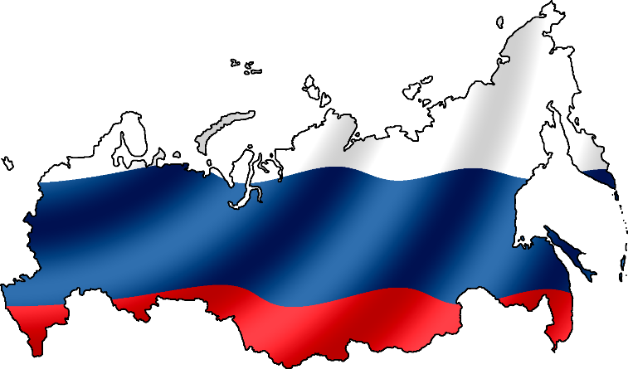

Почетные грамоты и благодарности
В 2014 году , а также по результатам работы в прошлом году, удостоены Почетных Грамот Россельхознадзора
10 специалистов по работе со СМИ
ФИЛЬМ

Slide 20
Работа центральной пресс-службы
Принято и переработано от подразделений Ведомства 7. 859 материалов
Проведено порядка 400 телефонных переговоров с пресс-секретарями ТУ и ФГБУ
Обработано и перепроверено 1169 электронных отчета (каждый в среднем по 40 страниц А4) от ТУ и ФГБУ по работе в прессой
Сделано 7813 фотоснимков
Отснято 8423 минуты видео (или 140 часов)
Осуществлено 23 выезда в регионы страны

Slide 21

Фильмы Россельхознадзора
МЭБ
ФАО
РСХН
Суб. Ветслужбы
Представители отрасли
Наука
Учебные заведения

Slide 22
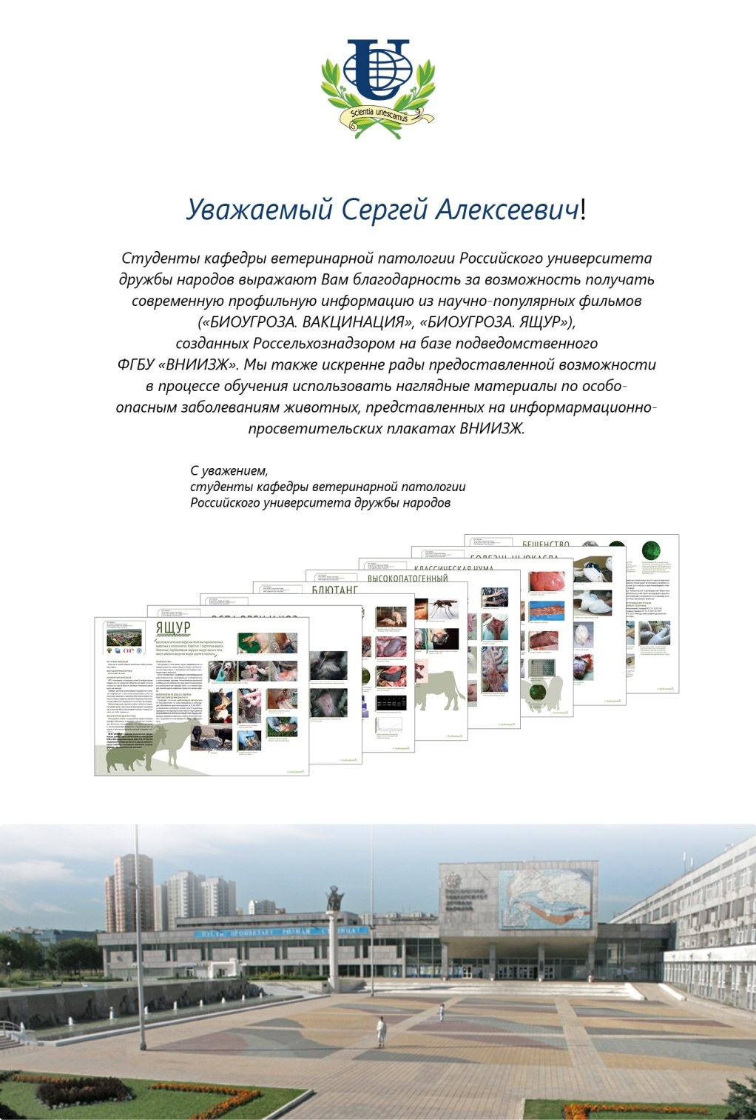
Благодарность в адрес Россельхознадзора

Slide 23
СПАСИБО ЗА ВНИМАНИЕ!
Ялта, Март 2015 год

